Slide 1









Computing Laboratory · Fakultas Informatika · Telkom University
Advance Study Group
Regresi Linear
Least Squares
Pertemuan 1
Notes:
BEFORE 0:00. On screen while students arrive. Ask them to have paper, a pen and a calculator (a phone calculator is fine) ready, and Colab open on a laptop.
Theme: our first optimization problem, solved exactly with calculus. Next week: what to do when there is no formula.

Slide 2
Agenda Hari Ini
0:00
0:10
0:25
0:45
1:10
1:45
Masalah: tarif Go-car (10 menit)
Garis mana yang paling cocok? RSS (15)
Menurunkan rumus least squares (20)
Latihan 1 sampai 3 di kertas (25)
Latihan 4 dan 5 di Colab (35)
Diskusi dan Pekan 2 (15)
Notes:
0:00 to 0:01. One sentence: 'Hari ini kita menyelesaikan masalah optimasi pertama kita dengan kalkulus, lalu memakainya sendiri.'

Slide 3
MASALAH
Berapa tarif Go-car bulan depan?
JalanJalan adalah perusahaan travel yang sering memakai Go-car untuk mengantar tamu.
Mereka harus menyusun anggaran bulanan, jadi tarif harus diperkirakan jauh hari sebelumnya.
Mereka punya catatan tarif dari perjalanan sebelumnya.
Pertanyaan
Bagaimana membuat model dari data historis untuk memprediksi tarif?
Contoh Go-car: Dr. Didit Adytia, S.Si., M.Si., mata kuliah Machine Learning, Informatika Telkom University
Notes:
0:01 to 0:04. Tell the story. The factors behind a Go-car fare are unknown to us (demand, weather, traffic), but distance is the main one. The question is the one every ML problem starts with: can we build a model from past data?
Credit: this example comes from Dr. Didit Adytia, S.Si., M.Si. (Machine Learning course, Informatika Telkom University).

Slide 4
DATA
15 perjalanan Go-car
No | 1 | 2 | 3 | 4 | 5 | 6 | 7 | 8 | 9 | 10 | 11 | 12 | 13 | 14 | 15
km | 5 | 5 | 6 | 6 | 8 | 8 | 9 | 9 | 10 | 11 | 11 | 12 | 12 | 12 | 13
Tarif (ribu Rp) | 28,6 | 40,1 | 32,6 | 38,6 | 49,7 | 46,1 | 55,3 | 49,8 | 58,7 | 67,7 | 72,6 | 79,8 | 72,4 | 70,6 | 70,7
Satu kolom = satu perjalanan: jarak dalam km, tarif yang benar-benar dibayar.
Apa yang bisa kita lakukan dengan data ini?
Notes:
0:04 to 0:06. Data from the course example (15 trips). Ask: 'Kalau harus memprediksi tarif untuk 10 km, berapa tebakan kalian?' Take two answers. Then: 'Lebih mudah kalau kita gambar.'

Slide 5
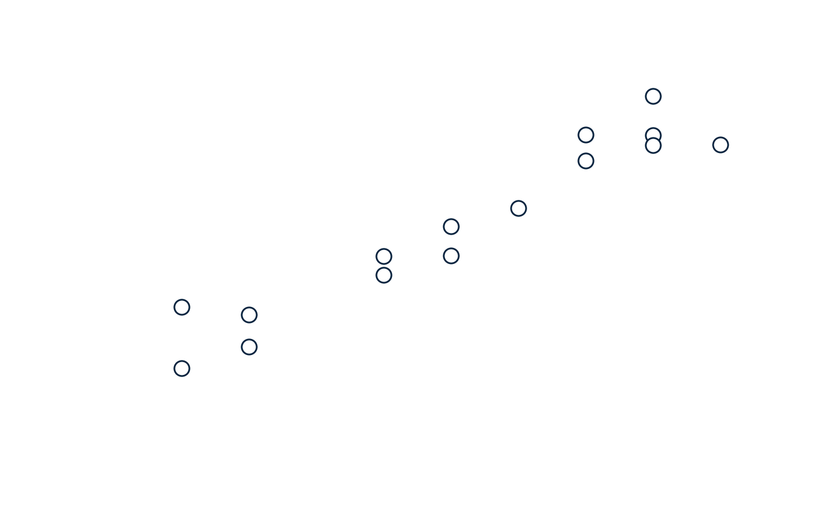
DATA
Kalau digambar
Apa polanya?
Makin jauh, makin mahal.
Titik-titiknya hampir membentuk garis lurus yang naik: hubungan positif.
Notes:
0:06 to 0:08. Each dot is one trip. The pattern is almost a straight line going up. That suggests the model on the next slide.

Slide 6

MODEL
Modelnya: sebuah garis
Catatan notasi
Di Pekan 0 kita menulis tarif = a × jarak + b.
Mulai hari ini kita memakai notasi mata kuliah Machine Learning:
w = kemiringan, a = titik potong
w kemiringan (slope): tambahan tarif untuk setiap 1 km
a titik potong (intercept): tarif saat jarak 0
ŷᵢ prediksi model untuk perjalanan ke-i
yᵢ tarif sebenarnya dari data
Notes:
0:08 to 0:10. The model has two parameters, w and a. Every choice of w and a is a different line. Say the notation change out loud: Week 0 used a for the slope, from now on a is the intercept.

Slide 7
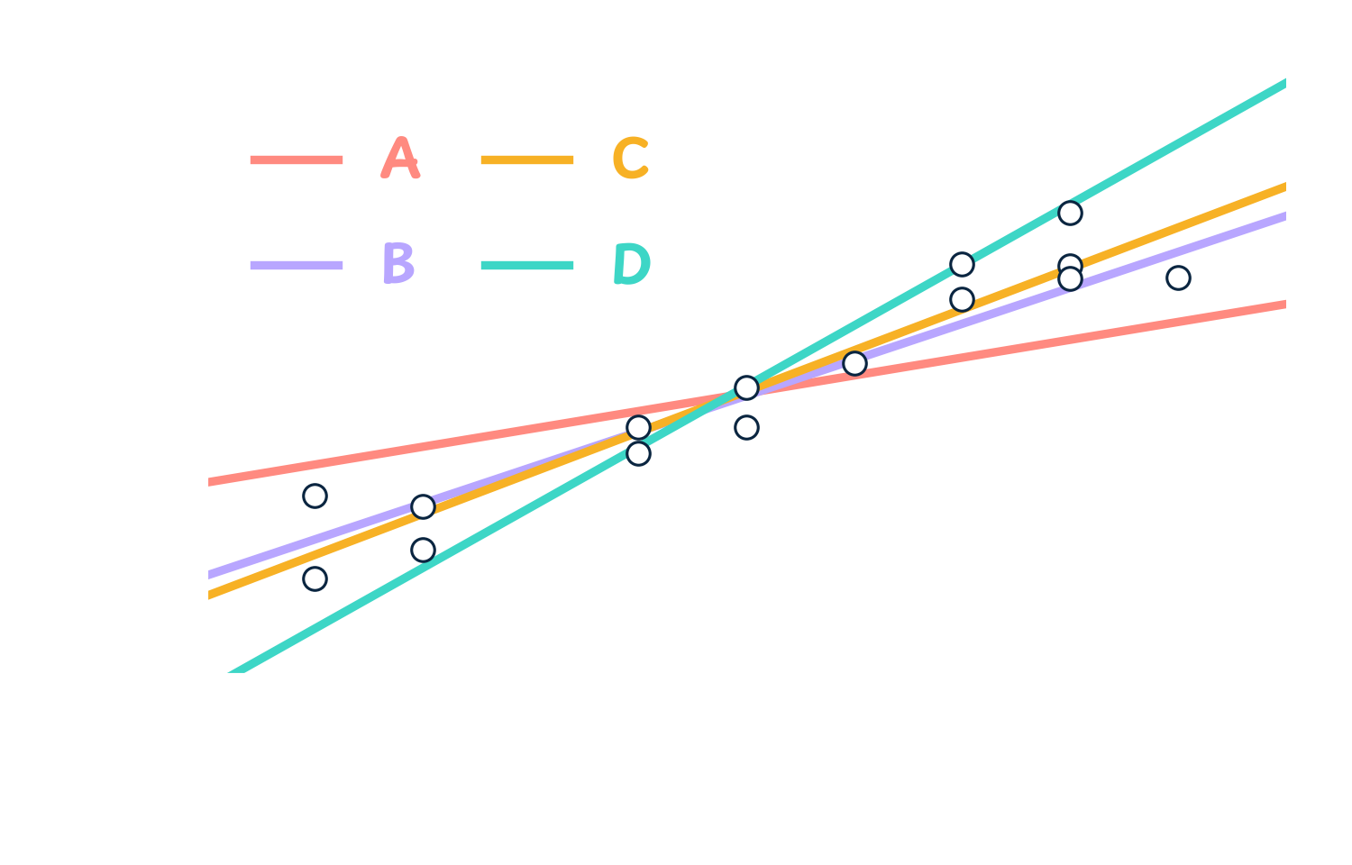
PERTANYAAN
Garis mana yang paling cocok?
Empat garis, empat pilihan w dan a
Angkat tangan: A, B, C, atau D?
Apa alasanmu?
Notes:
0:10 to 0:13. Show of hands. A and D are easy to reject. B and C split the room: they look almost the same. Ask two people from each side why. Expect 'kelihatannya lebih pas'.
The lines (for you, not on the slide): A = 32000 + 2500x, B = 8800 + 5040x (the two-point line from the course material), C = 3148.8 + 5737.7x (the least squares line, revealed later), D = -21000 + 8500x.

Slide 8
MOTIVASI
Kita bisa melihat. Komputer tidak.
Manusia
Kita langsung merasa garis mana yang pas. Tapi saat B dan C hampir sama, perasaan saja tidak cukup.
Komputer
Komputer tidak bisa melihat gambar. Ia hanya bisa menghitung.
Jadi kita perlu satu angka yang mengukur seberapa tidak cocok sebuah garis dengan data.
Notes:
0:13 to 0:15. The key motivation. 'Kita pintar: sekali lihat kita tahu A dan D jelek. Tapi B atau C? Dan komputer tidak bisa melihat sama sekali. Kalau kita mau komputer memilih garis, kita harus mendefinisikan dengan tepat apa arti garis yang tidak cocok, dalam bentuk angka.'

Slide 9
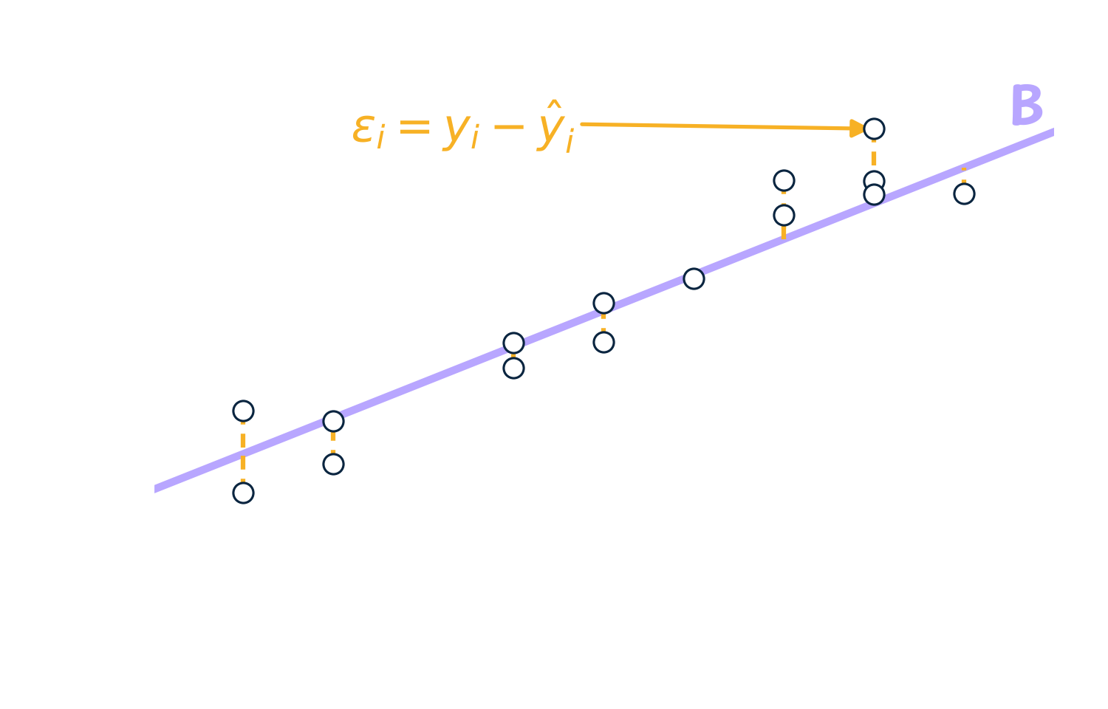

ERROR
Mulai dari satu titik
Error (residual): jarak tegak antara data dan garis
Positif jika data di atas garis, negatif jika di bawah
Dijumlah begitu saja, yang positif dan negatif saling menghapus
Solusinya: kuadratkan setiap error, baru dijumlah
Notes:
0:15 to 0:17. Shown for line B. Each dashed segment is one error. Ask: 'Kalau kita jumlahkan semua error ini, bisakah hasilnya nol walaupun garisnya jelek?' Yes: positives and negatives cancel. Squaring makes every error count, and big misses count a lot.

Slide 10

Residual Sum of Squares (RSS)
Satu garis, satu angka
Setiap pasangan w dan a menghasilkan satu nilai RSS. Semakin kecil, semakin cocok garisnya. Di materi kuliah, ukuran ini juga disebut SSE (sum of squared errors).
Notes:
0:17 to 0:19. RSS: square every error, add them up. One number per line, and the computer can compare numbers.
Naming: the course material calls it SSE (sum of squared errors); RSS and SSE are the same quantity. Week 0 showed the average (MSE); dividing by n does not move the best line.

Slide 11
JAWABAN
Sekarang komputer bisa memilih
Garis | RSS (juta)
A | 1.392,1
B | 355,2
C | 296,9
D | 1.105,9
C menang, walaupun B dan C hampir sama di mata kita.
Tapi apakah ada garis lain yang lebih baik dari C?
Notes:
0:19 to 0:21. Computed on the 15 trips. C wins: 296.9 million against B's 355.2 million, even though most people could not separate them by eye. Was the vote right?
Then the real question: there are infinitely many lines. Is C the best of all of them? That turns this into an optimization problem.

Slide 12
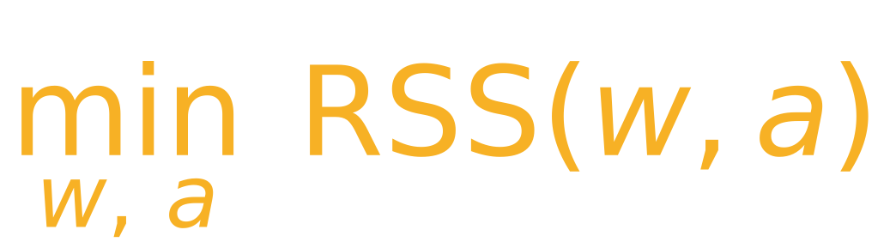
OPTIMASI
Menjadi masalah optimasi
Variabel keputusan
w dan a
Fungsi tujuan
RSS(w, a)
Batasan
tidak ada: w dan a boleh bernilai berapa saja
Dari semua garis yang mungkin, cari w dan a dengan RSS terkecil. Untuk garis lurus, kalkulus memberi jawabannya secara pasti.
Notes:
0:21 to 0:25. The sentence of the day: training a linear regression IS an optimization problem. Decision variables w and a, objective RSS(w, a), no constraints. We could try more lines forever; calculus finds the bottom directly.

Slide 13
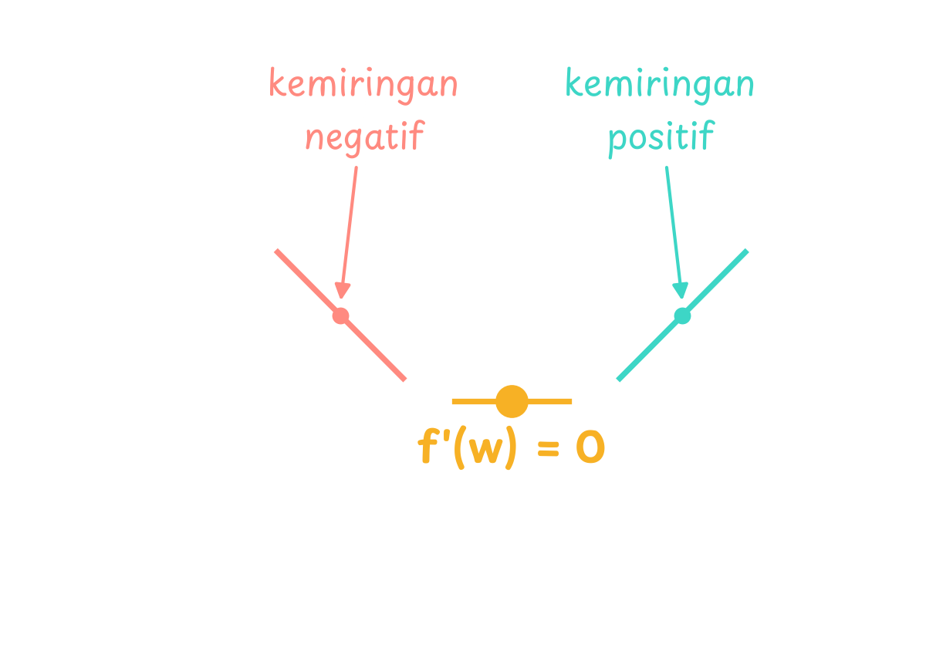
INTERMEZZO
Di titik terendah, kemiringannya nol
Turunan adalah kemiringan kurva
Di dasar lembah, kemiringannya nol
Dua variabel? Turunan parsial: turunkan terhadap satu variabel, anggap yang lain konstanta
Aturan rantai: turunan dari u² adalah 2u · u′
Notes:
0:25 to 0:28. Quick reminder, not a calculus lecture. Ask: 'Siapa yang sudah belajar turunan parsial?' If many have not, give the one rule: when differentiating with respect to one variable, treat every other letter as a number.
Chain rule example on the board: d/da of (5 - a)^2 = 2(5 - a)(-1).

Slide 14
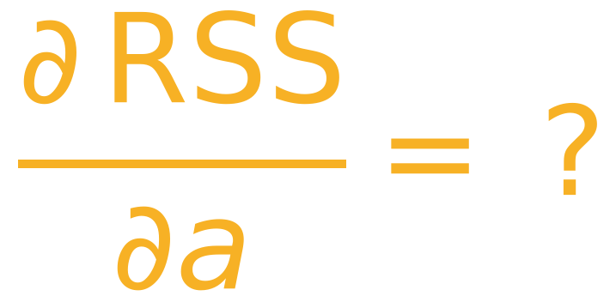
LANGKAH 1
Turunan terhadap a: giliranmu
3 menit, berpasangan
Turunkan RSS terhadap a. Anggap w, xᵢ, dan yᵢ sebagai konstanta. Petunjuk: aturan rantai, dan turunan dari (yᵢ − w·xᵢ − a) terhadap a adalah −1.
Notes:
0:28 to 0:31. The one step students do themselves. Give 3 minutes, walk around, then show the next slide.
Expected: dRSS/da = sum of 2(y_i - w x_i - a)(-1) = -2 sum (y_i - w x_i - a).

Slide 15


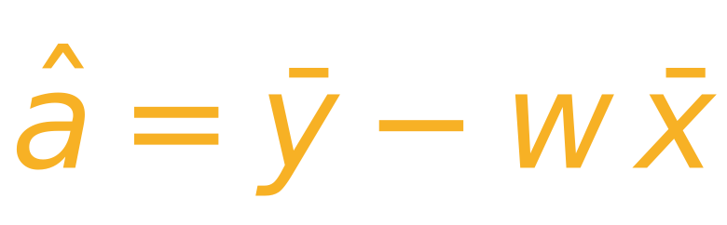
LANGKAH 1
Samakan dengan nol
persamaan (4)
Notes:
0:31 to 0:35. Set the derivative to zero, divide by -2, split the sum: sum y_i - w sum x_i - n a = 0. Divide by n: y-bar - w x-bar - a = 0. So a-hat = y-bar - w x-bar (equation 4 in the course material).
Meaning: the best line always passes through the point (x-bar, y-bar), the centre of the data.

Slide 16



LANGKAH 2
Turunan terhadap w
Samakan dengan nol, lalu ganti a dengan persamaan (4):
persamaan (6)
Notes:
0:35 to 0:40. Derive at the board. Chain rule: d/dw of (y_i - w x_i - a)^2 = 2(y_i - w x_i - a)(-x_i). Set to zero, substitute a = y-bar - w x-bar, group the w terms, solve: equation (6).
Do not rush the substitution step; it is where students get lost.

Slide 17
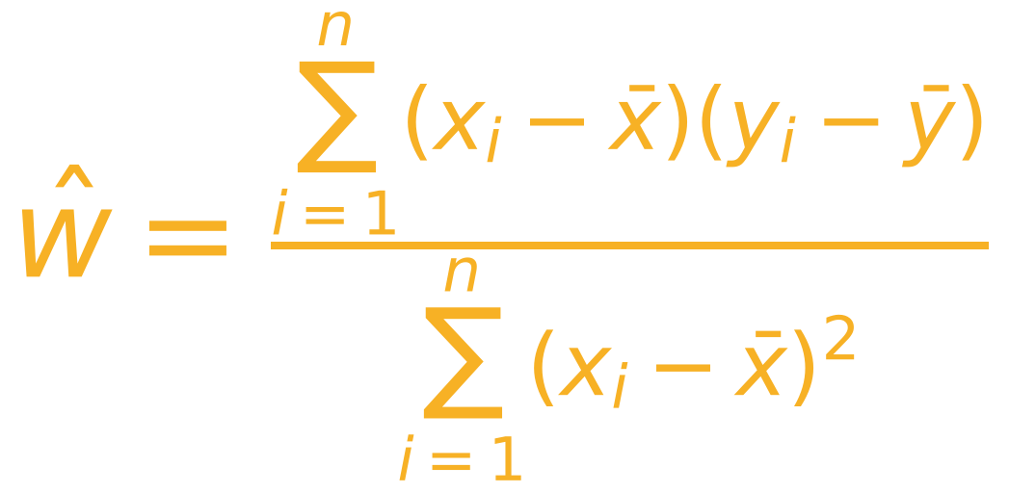
HASIL
Rumus least squares
persamaan (7)
persamaan (4)
Urutan hitung: rata-rata x dan rata-rata y, lalu ŵ dengan (7), lalu â dengan (4).
Tantangan di rumah: ubah persamaan (6) menjadi (7).
Notes:
0:40 to 0:42. The two formulas students will use in every exercise today. Order: means first, then w-hat, then a-hat.
Optional aside (from the course material): w-hat = cov(X, Y) / cov(X, X). The N-1 in the covariance cancels.
Take-home challenge: show that (6) equals (7). Hint: sum of (x_i - x-bar) is zero.

Slide 18
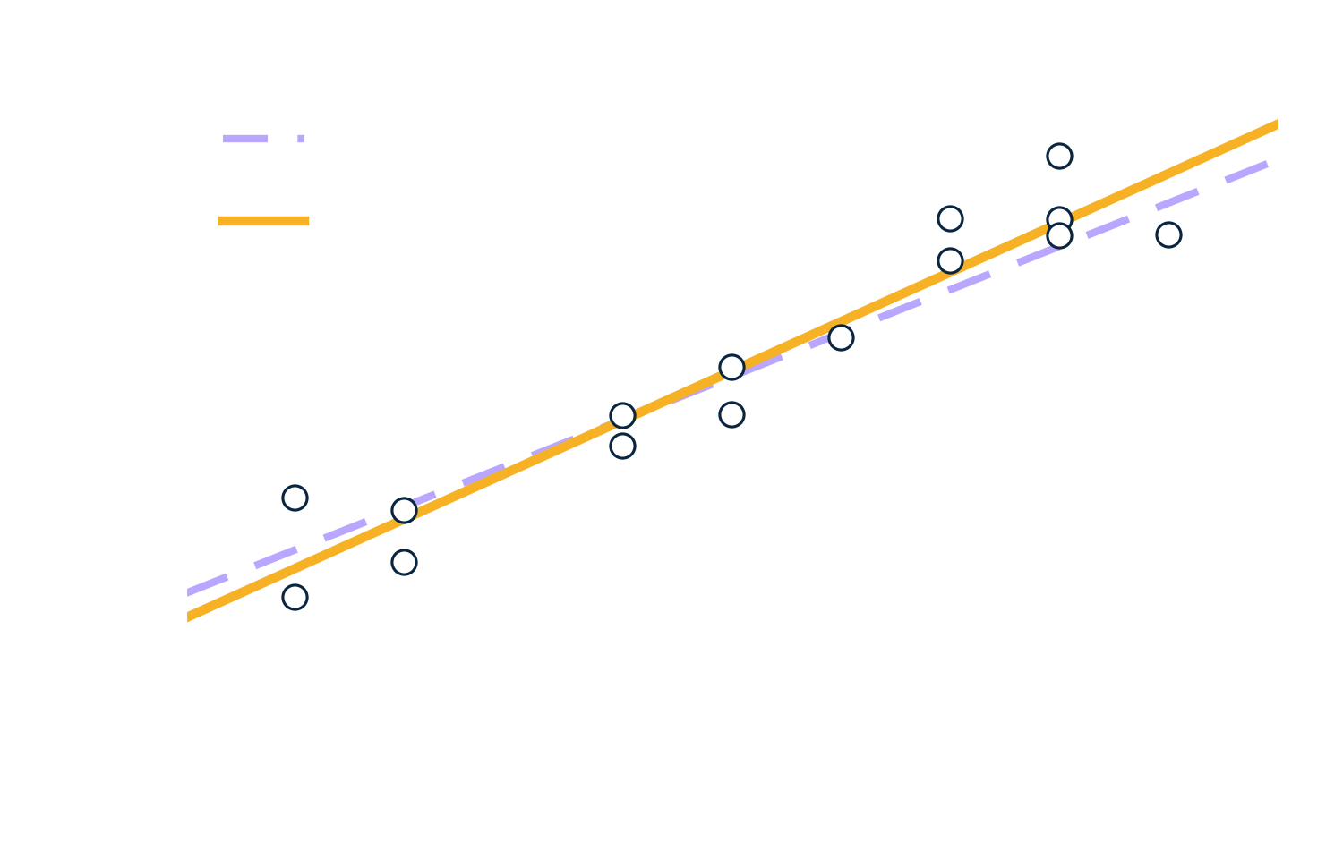
HASIL
Garis C adalah jawabannya
 | Nilai
rata-rata x | 9,13 km
rata-rata y | Rp55.553
ŵ | 5.737,7
â | 3.148,8
RSS garis B | 355.166.000
RSS least squares | 296.861.703
Tidak ada garis lain dengan RSS lebih kecil
Notes:
0:42 to 0:44. Reveal: line C from the vote IS the least squares line. Computed from the 15 trips: x-bar = 9.133 km, y-bar = Rp55,553.3, w-hat = 5,737.72, a-hat = 3,148.78, RSS = 296,861,703. Line B (the two-point line) has RSS 355,166,000, about 20% larger.
The derivation guarantees that no other line has a smaller RSS on this data.

Slide 19
MAKNA
Membaca ŵ dan â
ŵ ≈ 5.738: setiap tambahan 1 km, tarif naik sekitar Rp5.738
â ≈ 3.149: tarif dasar menurut model
Prediksi 20 km: 5.737,7 × 20 + 3.148,8 ≈ Rp117.903
Hati-hati: data kita hanya 5 sampai 13 km. Makin jauh dari rentang itu, makin kurang bisa dipercaya.
Notes:
0:44 to 0:45. A model is only useful if its numbers mean something. w is a price per km; a is what the line says at 0 km (a base fare). Predicting 20 km is extrapolation: outside the data. This returns in the battery exercise.

Slide 20
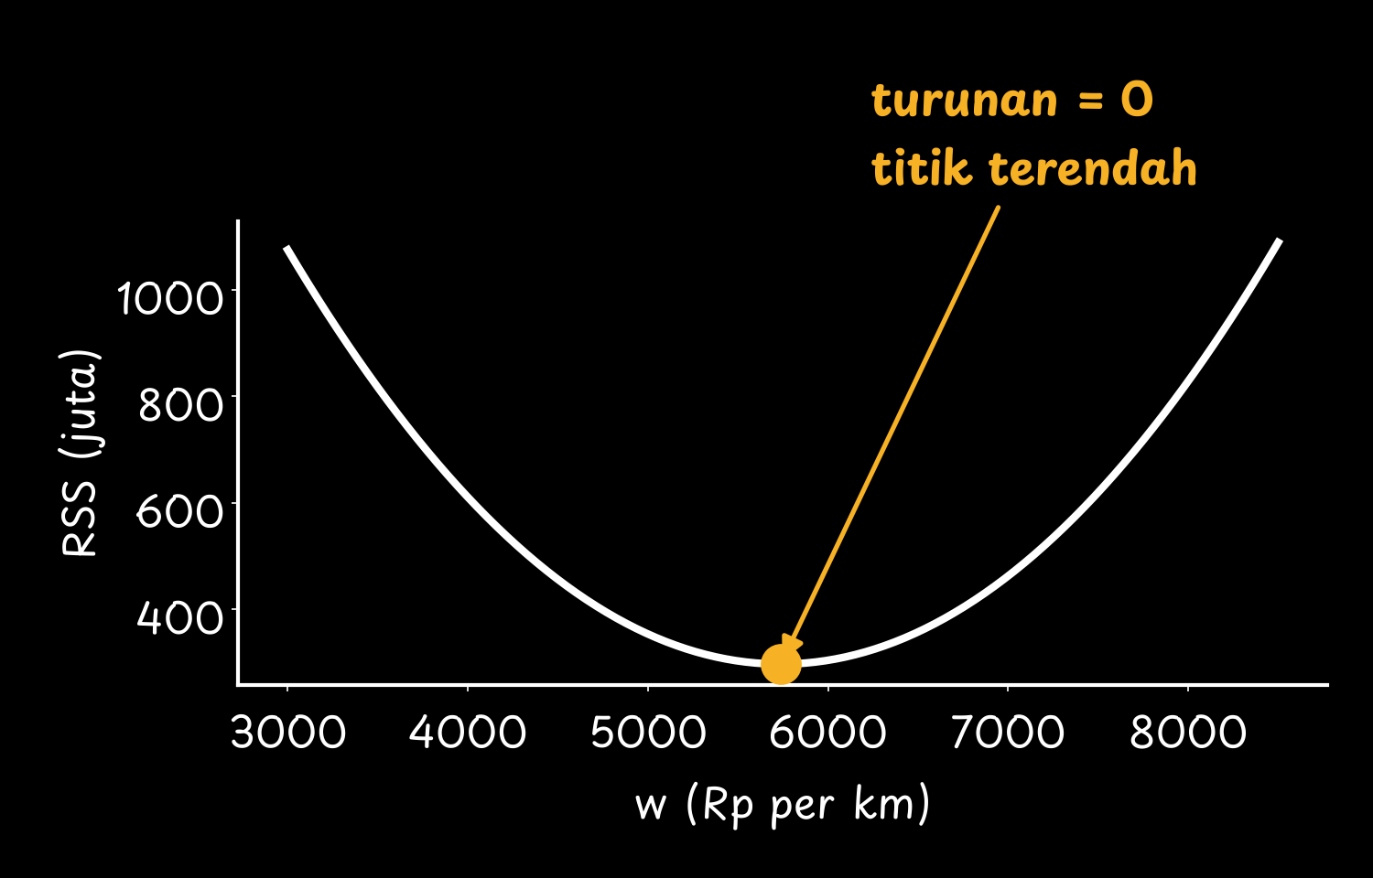
MENGAPA MINIMUM?
RSS berbentuk mangkuk
RSS adalah jumlah kuadrat, jadi bentuknya mangkuk dengan satu dasar
Turunan nol hanya terjadi di dasar itu
Bentuk ini muncul karena modelnya garis dan error-nya kuadrat
Model lain, misalnya otak komodo di Flappy Komodo, tidak punya rumus seperti ini
Notes:
0:45 (transition, 1 min; can move to the discussion). The curve shows RSS for each w, with a set to its best value for that w. One bowl, one bottom, so derivative = 0 means minimum.
Why this matters for the course: a neural network's loss is not a bowl and has no formula for its minimum. That is Week 2 (gradient descent) and Weeks 9 to 12 (metaheuristics).

Slide 21
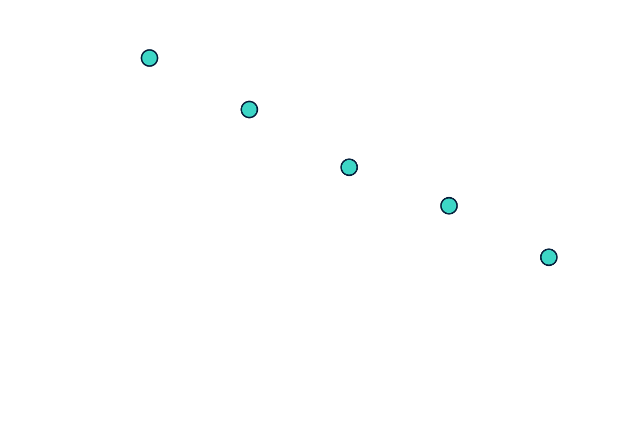
LATIHAN
Jam berapa HP-mu mati?
Menit (x) | Baterai (y)
0 | 97
10 | 89
20 | 80
30 | 74
40 | 66
Kali ini hubungannya negatif: makin lama main, makin sedikit baterai.
Data contoh untuk latihan
Bermain game di HP, baterai (%) dicatat setiap 10 menit.
Notes:
0:45 to 0:47. New data, same method. The relationship is negative, so w-hat will be negative. The five numbers are designed for calculator work (exercise data, not a real recording; say so).

Slide 22
Latihan 1 sampai 3: Kertas dan Kalkulator
Hitung rata-rata x dan rata-rata y, lalu ŵ dengan (7) dan â dengan (4).
Hitung RSS garismu. Lalu hitung RSS garis yang lewat titik pertama dan terakhir. Mana yang lebih kecil?
Apa arti ŵ dan â untuk baterai? Prediksi baterai setelah 60 menit. Kapan baterai habis (ŷ = 0)? Berapa prediksi setelah 180 menit, dan masuk akalkah?
Berpasangan · 25 menit · data ada di slide sebelumnya
Notes:
0:47 to 1:10. Answers (mentor guide has the full working):
1) x-bar = 20, y-bar = 81.2, sum (x - x-bar)(y - y-bar) = -770, sum (x - x-bar)^2 = 1000, w-hat = -0.77, a-hat = 81.2 + 0.77 x 20 = 96.6.
2) Least squares RSS = 1.90. Line through (0, 97) and (40, 66): slope -0.775, RSS = 2.375. Least squares is smaller.
3) Battery drops about 0.77% per minute; 96.6% at the start according to the line. 60 min: 50.4%. Empty at x = 96.6 / 0.77 = about 125 minutes (2 hours 5 min). 180 min: -42%, impossible: extrapolation beyond the data.

Slide 23
Latihan 4 dan 5: Colab
Tulis rumus least squares dalam Python murni. Jalankan pada 19 catatan baterai. Cocokkan dengan statistics.linear_regression.
Rusak rumusnya: (a) semua catatan diambil di menit yang sama, (b) satu angka salah ketik, 65 menjadi 6. Apa yang terjadi, dan mengapa?
Python murni: tanpa NumPy. Tautan Colab dibagikan mentor.
35 menit · bagian Python untuk programmer Go ada di awal notebook
Notes:
1:10 to 1:45. Notebook: week1/notebooks/01_least_squares.ipynb (Colab link from GitHub once the branch is merged to main). The first part teaches only the Python needed, with Go comparisons. Every exercise cell has an automatic check.
Exercise 5a: sum of (x - x-bar)^2 = 0, ZeroDivisionError: the slope is undefined when x never changes. 5b: one typo moves a-hat from 97.6 to 93.6 while w-hat barely moves; squared error makes big mistakes count a lot.

Slide 24
DISKUSI
Mengapa hari ini cukup dengan rumus?
Pertanyaan
Apa yang membuat masalah ini bisa diselesaikan dengan satu rumus?
Satu salah ketik menggeser garis. Apa artinya bagi data nyata?
Bisakah rumus ini dipakai untuk melatih otak komodo di Flappy Komodo?
Pekan 1
garis + error kuadrat: ada rumus pasti
Pekan 2
tidak ada rumus, tetapi ada turunan: gradient descent
Pekan 9 sampai 12
tanpa turunan sama sekali: metaheuristik
Notes:
1:45 to 1:55. Q1: a straight-line model with squared error gives a bowl-shaped RSS whose derivatives are linear in w and a, so we can solve them. Q2: real data has typos and outliers; squared error is sensitive to them (Week 7 returns to honest evaluation). Q3: no; the komodo brain is a neural network with many parameters and its score comes from a game, so there is no formula. That is why the course needs gradient descent and metaheuristics.

Slide 25
Untuk Pertemuan 2
Selesaikan notebook dan jawab dua pertanyaan pemahaman di akhirnya
Baca UDL bagian 6.1 sampai 6.2 (halaman 77 sampai 85): gradient descent
Opsional: tantangan (6) ke (7), dan UDL Problem 2.2 di akhir bab 2
Pekan depan: bagaimana mencari minimum jika tidak ada rumus?
Notes:
1:55 to 2:00. Page numbers are the book's printed numbers (6.1 starts on page 77, 6.3 on page 86). UDL Problem 2.2 asks for exactly today's derivation, as a check for students who want it.

Slide 26

Advance Study Group
Terima
Kasih
Sampai jumpa
Notes:
2:00. End.

